Slide 1
„School factory of initiatives-equal citizenship”
Comenius

Slide 2
The image of women popularized in advertisements
Adrianna Sadkowska

Slide 3
Table of contents:
Advertisement scheme,
Advertisements most complained about in 2012,
„Polish Mother” stereotype in advertisements,
Images of women used in advertisements:
a) woman shown from the perspective of a naked body,
- woman in advertisements for products for men,
b) fragmentation of the female body,
c) modern woman,
d) woman - lady of the house,
e) woman - personality,
Sexist advertisements,
Natural woman in advertisements

Slide 4
Advertisement contains information combined with a persuasive message. It is usually designed to induce purchase or use of specific goods or services. It might also encourage support for specific issues or ideas (eg. branding).

Slide 5
Advertisement scheme
Attracting attention
Slogan, graphic element
Promise of benefits of the purchase
(rational and emotional)
Raising interest
Creating desire
Unique values of the product
Leading to action
What the potential buyer should do

Slide 6
Do advertisements contain only information about the product?
What feelings does a particular advertisement raise?
What is the hidden message included in a given advertisement?

Slide 7


Advertisements most complained about in 2012

Slide 8

Advertisements most complained about in 2012

Slide 9


Advertisements most complained about in 2012

Slide 10

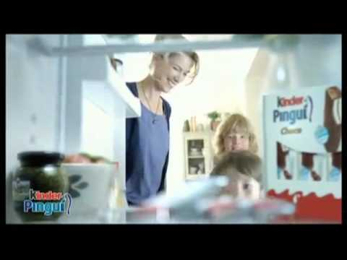
„Polish Mother” stereotype

Slide 11
Images of women used in advertisements
a) woman shown from the perspective of a naked body
b) modern woman
c) woman - lady of the house
d) woman – personality

Slide 12


Woman in adverts for products for men

Slide 13
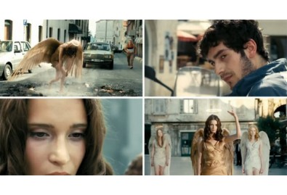
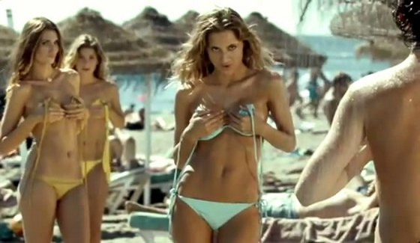
Woman in adverts for products for men
Reklamy AXE

Slide 14
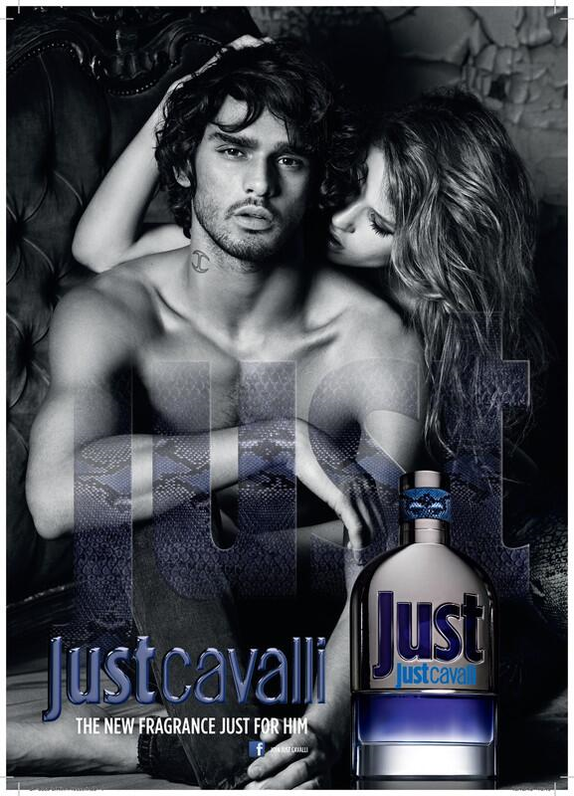
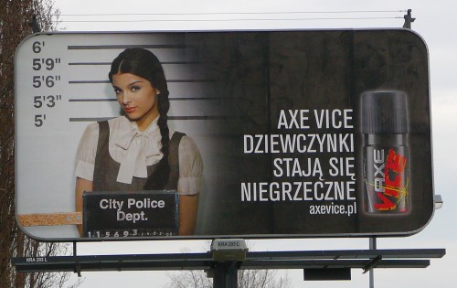
Woman in adverts for products for men

Slide 15
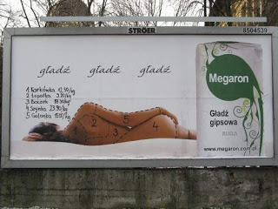
”Fragmentation of the female body is one of the most objectifying phenomena of contemporary culture”
Zbyszko Melosik

Slide 16
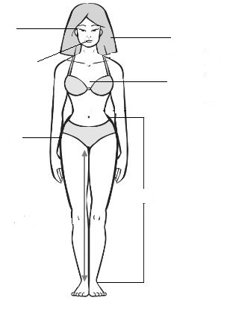
Fragmentation of the female body
eyes
hair
lips
breasts
bottom
legs
And where is the rest….?!

Slide 17

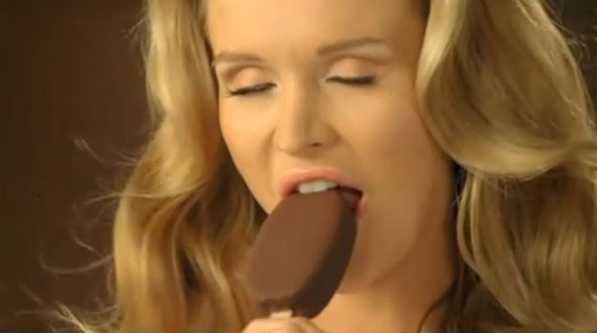
Fragmentation of the female body
LIPS

Slide 18

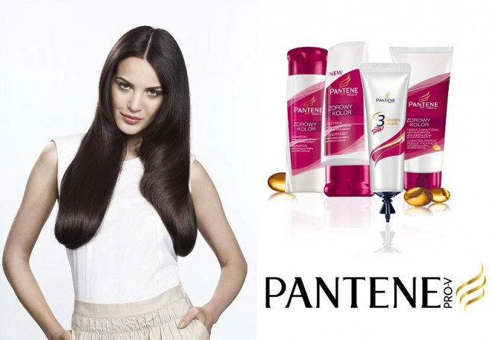
Fragmentation of the female body
BIG EYES AND LONG LASHES
LONG HAIR

Slide 19


Fragmentation of the female body
VELVET SKIN

Slide 20


Fragmentation of the female body
WITHE TEETH
LONG LEGS

Slide 21
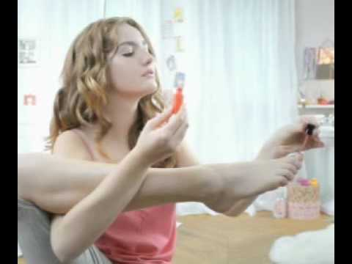
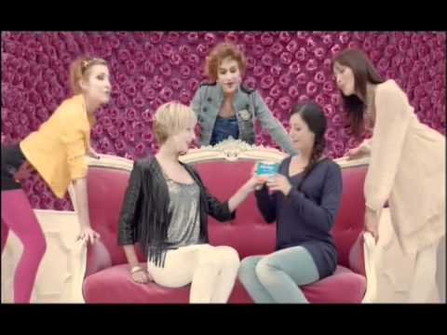
Modern woman
O.B. Tampons
Always sanitary pads

Slide 22

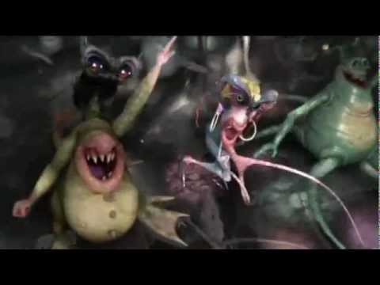
Woman - lady of the house

Slide 23
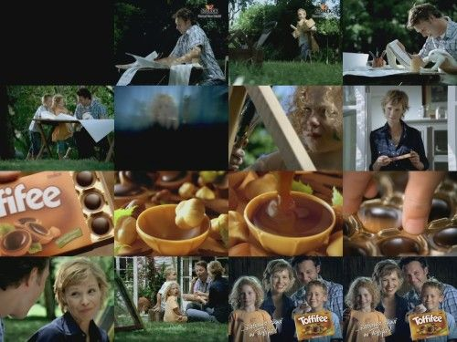
Woman without a hobby

Slide 24
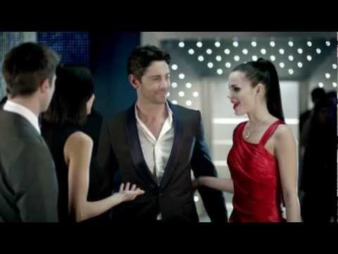
The stereotype of separateness of the female world - "Between us girls”
Perwoll advertisement

Slide 25

Woman - a personality
(an unattainable ideal)

Slide 26


Sexist advertisements

Slide 27

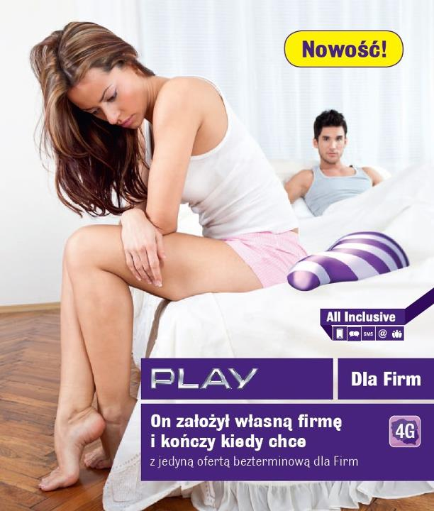
Sexist advertisements

Slide 28
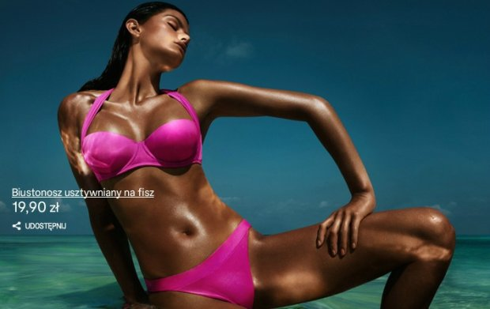

Sexist advertisements

Slide 29
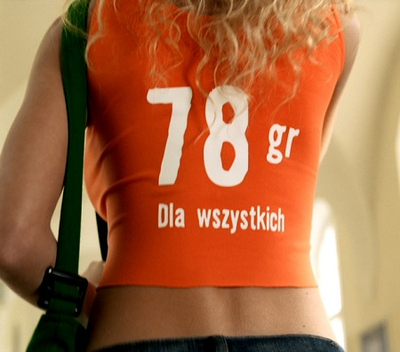
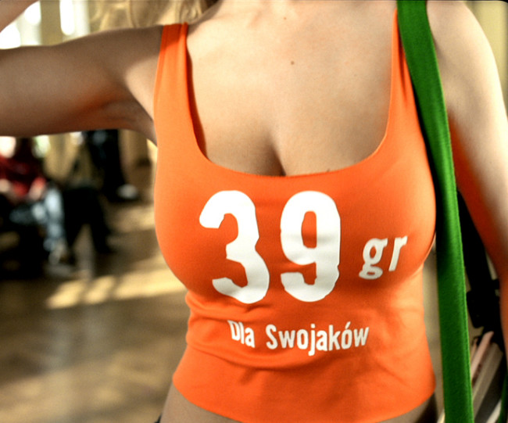
Sexist advertisements

Slide 30
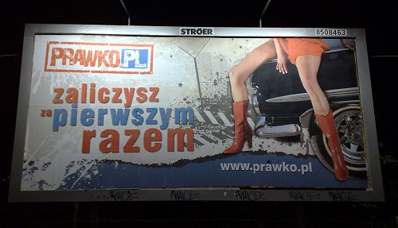

Sexist advertisements

Slide 31
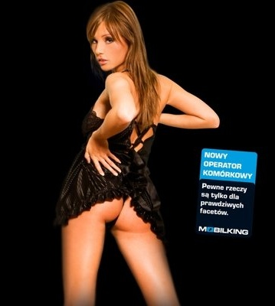

Sexist advertisements

Slide 32
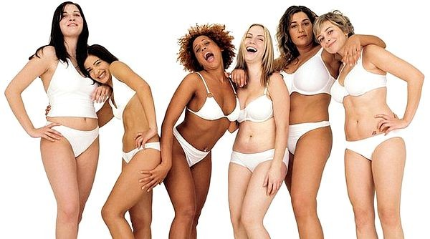
Sexist advertisements
Dove

Slide 33
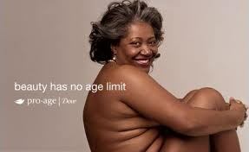
Natural woman in advertisements

Slide 34
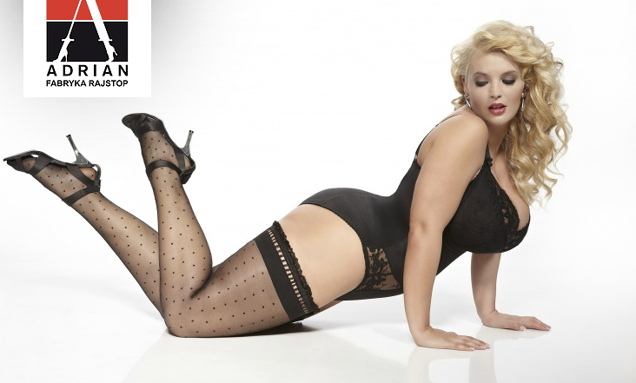
Natural woman in advertisements

Slide 35

Natural woman in advertisements

Slide 36
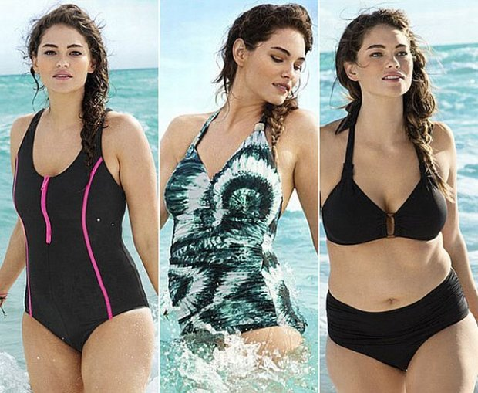
Natural woman in advertisements
H&M

Slide 37
Bibliography - Advertisements:
Black Energy; dostęp: http://finanse.wp.pl/gid,15669557,img,15669641,kat,1033803,page,2,title,Czarna-lista-Te-reklamy-zbulwersowaly-nas-najbardziej,galeria.html?ticaid=111cc8&_ticrsn=5
w dniu:04.11.213r.
Egoo; dostęp: http://finanse.wp.pl/gid,15669557,kat,1033803,page,3,title,Czarna-lista-Te-reklamy-zbulwersowaly-nas-najbardziej,galeria.html w dniu:04.11.2013r.
mBank; dostęp: http://finanse.wp.pl/gid,15669557,kat,1033803,page,4,title,Czarna-lista-Te-reklamy-zbulwersowaly-nas-najbardziej,galeria.html w dniu: 06.11.2013r.
http://msaver.info/ w dniu: 06.11.2013r.
Kinder Pingui; dostęp: http://www.youtube.com/watch?v=czW6fgC77w8 w dniu:04.11.213r.
Blachodachówka SARA; dostęp: http://www.dachlux.pl/ w dniu:
Megaron; dostęp: http://www.zychalska.com/robie-dobrze-i-leze-idealnie-czyli-skojarzenia-jezykowe-w-reklamie,1837.html w dniu: 04.11.213r.
Prawko.pl; dostęp: http://www.zychalska.com/robie-dobrze-i-leze-idealnie-czyli-skojarzenia-jezykowe-w-reklamie,1837.html w dniu: 04.11.213r.
Winiary; dostęp: http://www.mmtorun.pl/artykul/kuchnia-rajem-kobiety w dniu: 04.11.213r.
AXE; dostęp: http://www.kimono.pl/Szukaj/polska+modelka w dniu: 04.11.213r.
http://zajawkowo.pinger.pl/m/7071515 w dniu: 04.11.213r.
http://billbordowy.blox.pl/2008/04/Obuchem-w-siekiere.html w dniu: 04.11.213r.
Just Cavallo; dostęp: http://beauty.blog.nl/hem/2013/08/10/hemelse-geur-voor-hem#more-11331 w dniu: 04.11.213r.
LUXE; dostęp: http://zawszetrendy.pl/2013/01/20/Avon-Luxe-luksusowa-szminka-do-ust
w dniu: 04.11.213r.
KORAL; dostęp: http://www.kozaczek.pl/plotka.php?id=29230&strona=2
w dniu: 04.11.213r.
Maybelinne; dostęp: http://3.bp.blogspot.com/-PnuXhXe4D78/URU2OgBLS5I/AAAAAAAAEOA/N0vLviYw-so/s1600/284995_169084243163436_115995545138973_379796_6619111_n.jpg
w dniu: 04.11.213r.
Pantene; dostęp: http://www.papilot.pl/konkursy/13919/KONKURS-Wygraj-jeden-z-10-zestawow-kosmetykow-Pantene-ProV-Zdrowy-Kolor.html w dniu: 04.11.213r.
Vichy; dostęp: http://www.zeberka.pl/art/chcesz-wygrac-zestawy-marki-vichy-23359
w dniu: 04.11.213r.
Nivea; dostęp: http://www.snobka.pl/tag/Nivea-BB w dniu: 04.11.213r.
Blend-a-med.; dostęp: http://www.plotek.pl/plotek/1,100953,8976185,Widocznie_bielsze_zeby_w_7_dni____Z_blend_a_med_3D.html w dniu: 04.11.213r.
Veet; dostęp: http://www.dettlaff.com.pl/prodCatView,32,produkty,PL w dniu: 04.11.213r.
OB.; dostęp: http://www.youtube.com/watch?v=BIVgGdHPY-k w dniu: 04.11.213r.
Always; dostęp: http://www.youtube.com/watch?v=1qm9UzaKE3g w dniu: 04.11.213r.
Domestos; dostęp: http://www.youtube.com/watch?v=yfoSz6cPGc8 w dniu: 04.11.213r.
http://www.unilever.pl/nasze-produkty/srodki-czystosci/Domestos.aspx w dniu: 04.11.213r.
Toffifee; dostęp: http://www.signs.pl/artykul.php?sid=7005&fo=1 w dniu: 04.11.213r.
Perwoll; dostęp: http://medialne.blog.etrend.sk/reklamy/tag/perwoll/ w dniu: 04.11.213r.
CCC; dostęp: http://www.iulotka.pl/ccc.html w dniu: 04.11.213r.
PLAY; dostęp: http://www.telix.pl/images/200701/reklama-play_3.jpg w dniu: 04.11.213r.
http://www.telix.pl/artykul/odwazny-zart-play-promujacy-tylko-sim--aktualizacja--3,46610.html w dniu: 04.11.213r.
TOSHIBA; dostęp: http://bsolutions.pl/2012/06/05/reklama-dzwignia%E2%80%A6wlasciwie-czego/ w dniu: 04.11.213r.
Simplus; dostęp: http://gsmonline.pl/artykuly/najlepsze-warunki-w-simplusie
w dniu: 04.11.213r.
Save up; dostęp: http://blog.bazatelefonow.pl/posts/2012-07/31926-kontrowersyjna-reklama-w-krakowie/ w dniu: 04.11.213r.
H&M; dostęp: http://wyborcza.biz/biznes/1,100896,11698248,H_M_przeprasza_za__kontrowersyjna__reklame_z_nadmiernie.html w dniu: 04.11.213r.
http://kobieta.gazeta.pl/kobieta/56,133282,13958137,Naga_prawda,,4.html
w dniu 08.12.2013r.
OSM Chojnice; dostęp: http://bsolutions.pl/2012/06/05/reklama-dzwignia%E2%80%A6wlasciwie-czego/ w dniu: 04.11.213r.
Multimedia; dostęp: http://www.familie.pl/Forum-5-176/m650096-1,Kolejna-reklama-ponizajaca-kobiety-Czy-protest-jest-wg-Was-sluszny.html w dniu: 04.11.213r.
Mobilking; dostęp: http://inwestycje.pl/biznes/mobilking_sprzedany;58530;0.html w dniu: 04.11.213r.
http://www.my-mobile.com.pl/index.php/2012/04/13/mobilking-znika-z-rynku-juz-16-maja/ w dniu: 04.11.213r.
Przeróbka reklamy Megaron; dostęp: http://blokreklamowy.blogspot.com/2011/05/reklamy-na-granicy-dobrego-smaku.html w dniu: 08.12.3013r.
Schemat reklamy; dostęp: http://www.mysleinaczej.pl/index.php?option=com_content&view=article&id=97:jak-skutecznie-i-szybko-sprzeda-nieruchomo&catid=43:nieruchomosci&Itemid=64 w dniu 08.12.2013 r.
Ciało kobiece; dostęp: http://goshakusper.com/wp-content/uploads/2013/02/gosha.pomiar.jpg w dniu 08.12.2013r.
Dove; dostęp: http://www.twojewiadomosci.com.pl/content/rozpie%C5%9B%C4%87-swoje-cia%C5%82o-na-wiosn%C4%99-z-kosmetykami w dniu 08.12.2013r.
http://blokreklamowy.blogspot.com/2011/05/badz-wiecznie-moda.html w dniu 08.12.2013r.
Adrian; dostęp: http://www.kominek.in/2012/10/kominek-tez-kocha-wszystkie-kobiety/ w dniu 08.12.2013r.
http://forum.gazeta.pl/forum/w,16,139342891,,Adrian_kocha_wszystkie_kobiety.html?v=2 w dniu: 08.12.2013r.

Slide 38
Thank you for your attention!

